Slide 1

AI Driving Classification
12/09/2024
LSTM
Orientadores
Projeto Informático 2023/2024
Alberto Pingo | 2202145
João Castro | 2201781
Professora Anabela Moreira Bernardino
Professor Sílvio Priem Mendes
Professor Paulo Jorge Gonçalves Loureiro

Slide 2
Sumário
12/09/2024
Introdução, Motivação e Objetivos
Soluções Existentes
Tecnologias
Arquitetura
Primeira Abordagem
Segunda Abordagem
Resultados Obtidos
Artigo
Desafios e Dificuldades
Conclusões
Ai driving classification
Alberto pingo | joão castro

Slide 3
Introdução, Motivação e Objetivos
12/09/2024
Classificar padrões de condução através de uma rede neuronal
Promover uma condução mais segura com apoio da IA
Criar modelos LSTM com capacidade de classificar comportamentos de condução
Ai driving classification
Alberto pingo | joão castro
Notes:
A principal ideia
A motivaçao
O objeto

Slide 4
Soluções Existentes
12/09/2024
Driving Behavior Classification Based on Sensor Data Fusion Using LSTM Recurrent Neuronal Networks
Driving Behavior Classification Based on Oversampled Signals of Smartphone Embedded Sensors Using an Optimized Stacked LSTM Neuronal Networks
Exploiting the use of recurrent neuronal networks for driver behavior profiling
Ai driving classification
Alberto pingo | joão castro
Notes:
Aqui estao algumas das soluções existentes que serviram de suporte ao projeto desenvolvido.

Slide 5

Tecnologias
12/09/2024
Linguagem
Bibliotecas
Os
Math
Numpy
Pandas
Matplotlib
Seaborn
TensorFlow
Keras
scikit-learn
Folium
Logo da linguagem python. Fonte: Wikipédia
Ai driving classification
Alberto pingo | joão castro

Slide 6
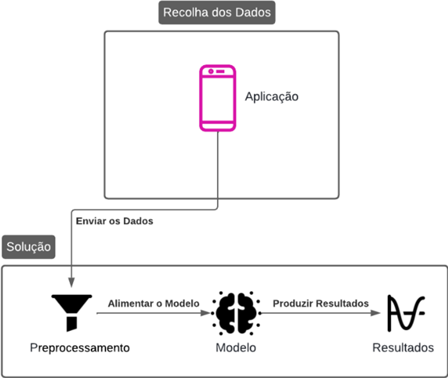
Arquitetura
12/09/2024
Arquitetura do protótipo.
Ai driving classification
Alberto pingo | joão castro
Notes:
Aplicação ↔ Preprocessamento: A aplicação envia os dados captados pelos sensores para a etapa de preprocessamento, onde são preparados para o modelo.
Preprocessamento ↔ Modelo: Os dados tratados servirão de alimento para a rede neuronal, onde são processados para gerar previsões.
Modelo ↔ Resultados: Os resultados das análises realizadas pelo modelo são organizados e apresentados de maneira acessível aos utilizadores finais.

Slide 7
Datasets
12/09/2024
IPL-Dataset
UAH-Driveset
Captado pela Aplicação para Rastreio de Viaturas
Diferentes cenários de condução
Acelerómetro, Giroscópio e GPS
Captado pela aplicação DriveSafe
Diferentes tipos de condução de 6 condutores diferentes
Acelerómetro, Giroscópio e GPS
Ai driving classification
Alberto pingo | joão castro
Notes:
O IPL-Dataset foi criado através da utilização da Aplicação para Rastreio de Viaturas criado pelos nossos colegas. Os dados no dataset IPL-Dataset possui informações capturadas por sensores em vários tipos de gravações como viagens completas e curtas gravações de manobras ou cenários comuns de condução.
Outro dataset que usamos para testes é O UAH-DriveSet é uma conjunto de dados públicao de captados pela DriveSafe, que foi utilizada por vários condutores em diferentes ambientes.
Usado por vários trabalhos que usam LSTM

Slide 8

Primeira abordagem
12/09/2024
Classificação binária de viagens completas
Ai driving classification
Alberto pingo | joão castro

Slide 9
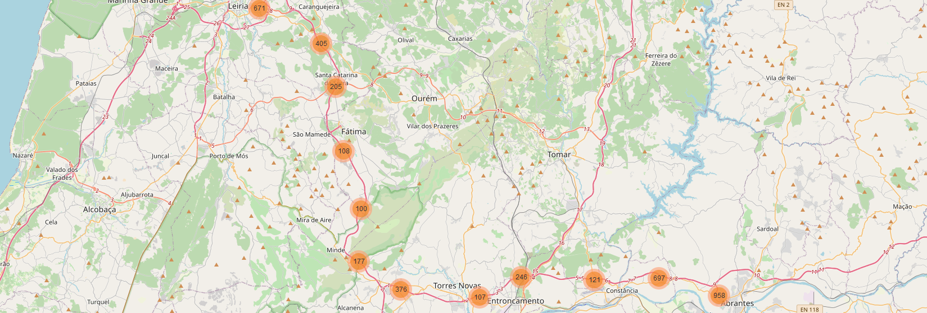


Primeira Abordagem – Cenário de condução
12/09/2024
Cenário | Descrição
Bigger Trips | O veículo simula a condução ao longo de uma viagem prolongada.
Gráfico de manobras Abrantes-Leiria.
NON-Aggressive
Aggressive
Ai driving classification
Alberto pingo | joão castro
Notes:
Labels Usadas: Agressivo e Não Agressivo (Classificação Binária)

Slide 10
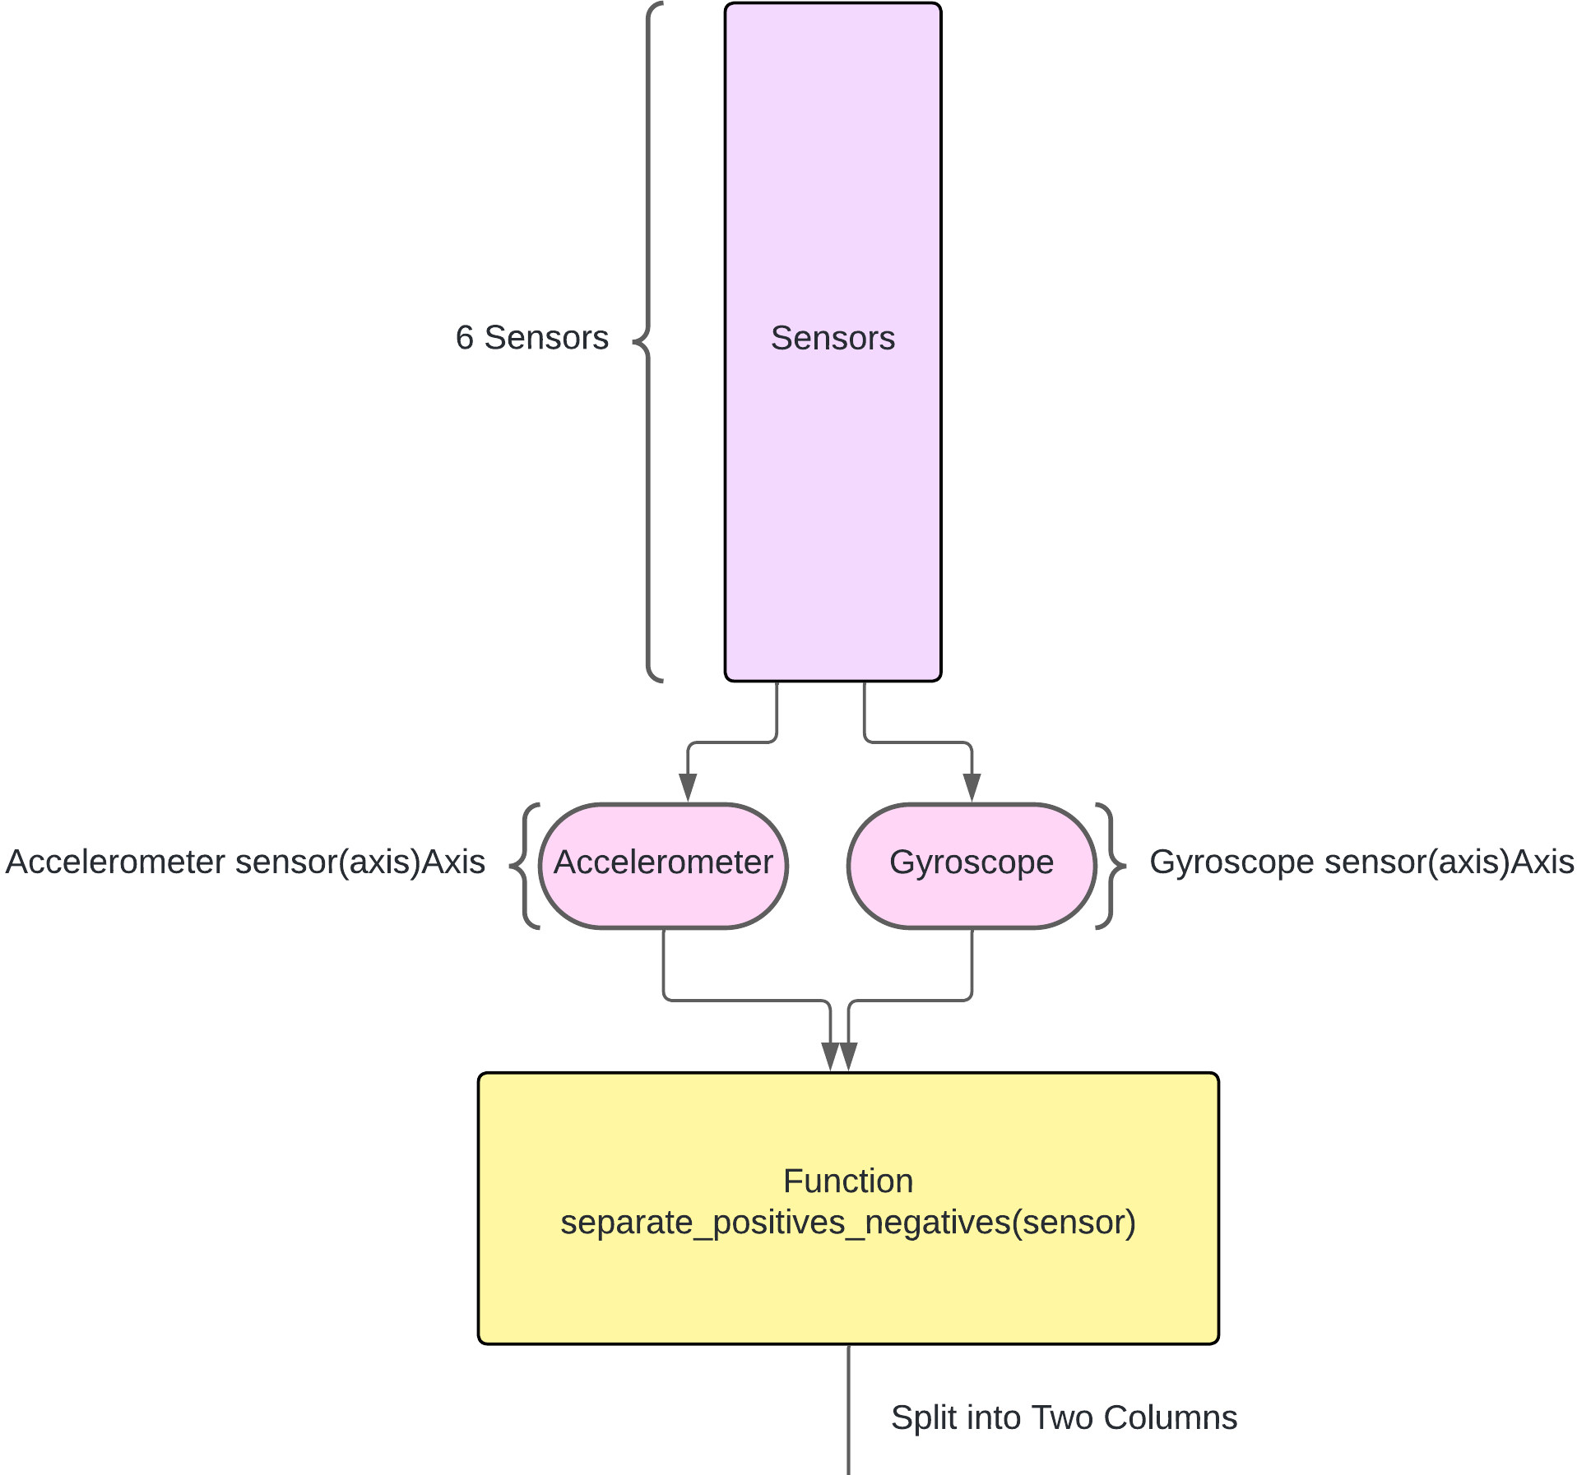
Primeira Abordagem - Processamento de dados
12/09/2024
Diagrama ilustrativo do tratamento dos dados.
Ai driving classification
Alberto pingo | joão castro

Slide 11
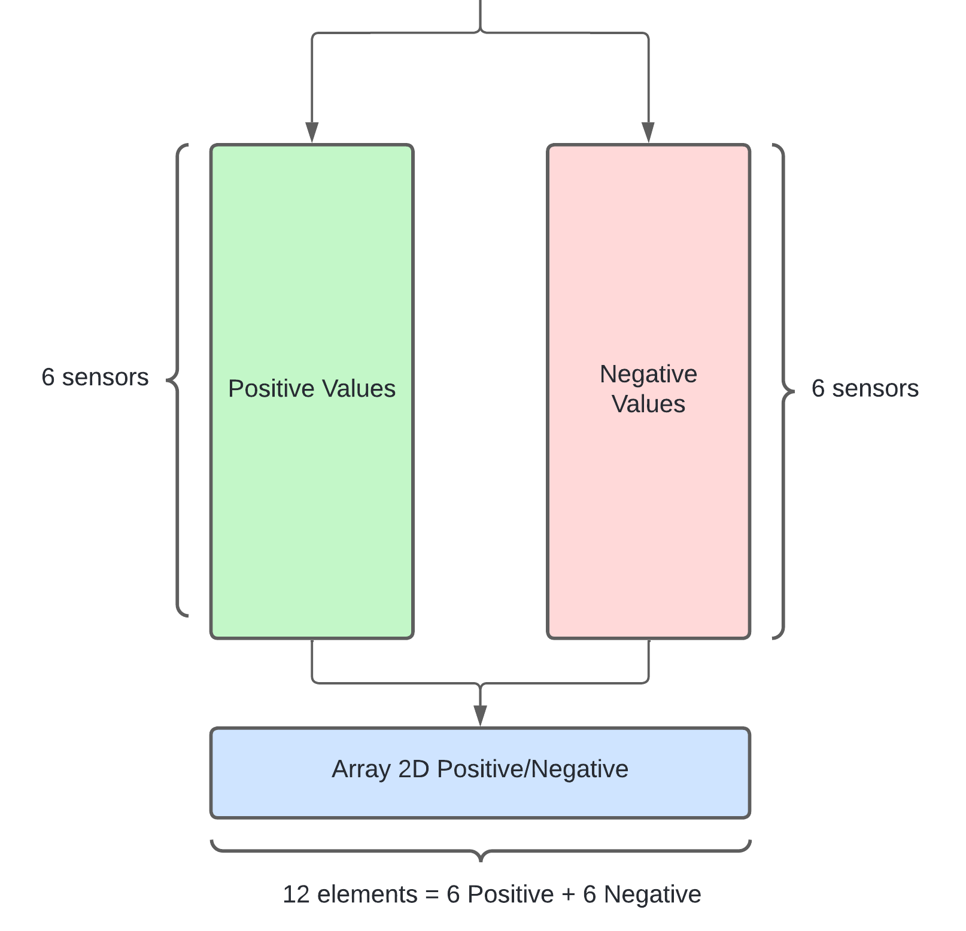
Primeira Abordagem - Processamento de dados
12/09/2024
Diagrama ilustrativo do tratamento dos dados.
Ai driving classification
Alberto pingo | joão castro

Slide 12
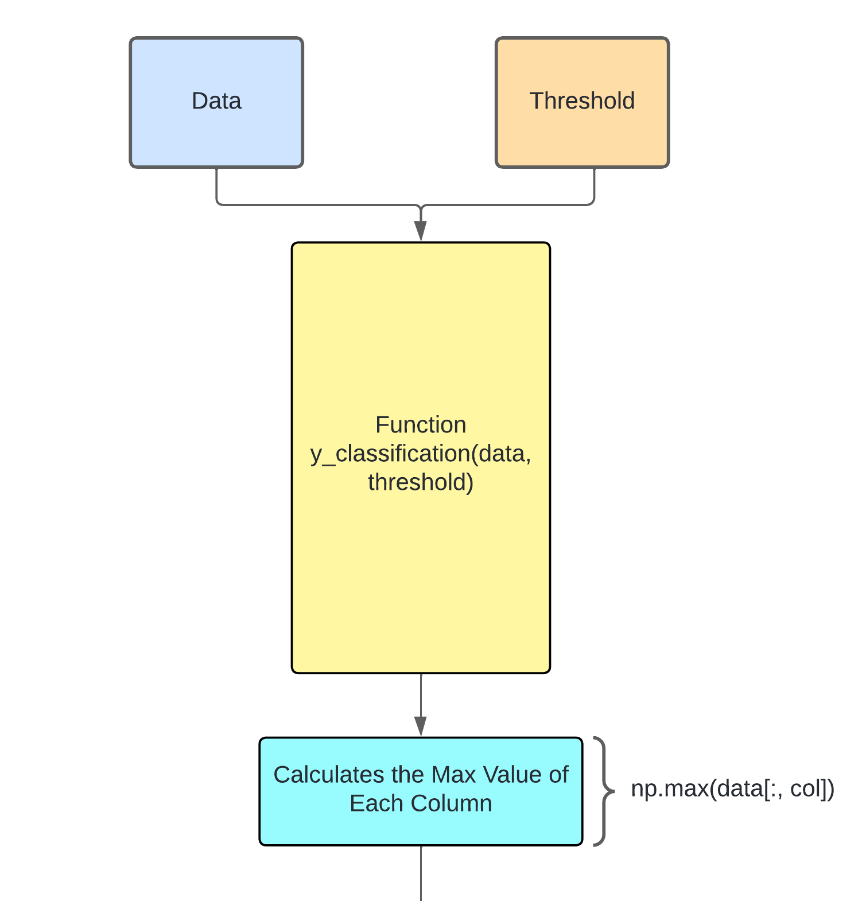
Primeira Abordagem - Processamento de dados
12/09/2024
Diagrama ilustrativo do tratamento dos dados.
Ai driving classification
Alberto pingo | joão castro

Slide 13
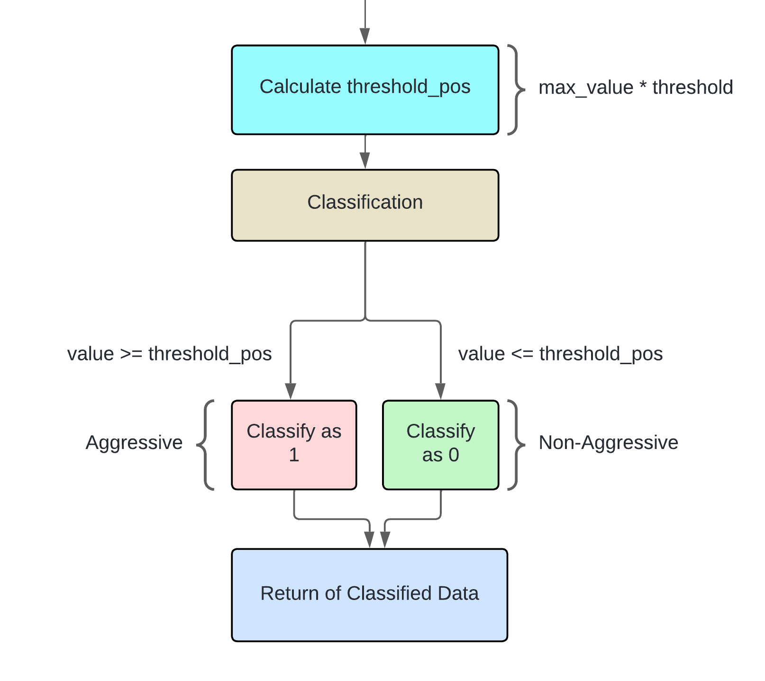
Primeira Abordagem - Processamento de dados
12/09/2024
Diagrama ilustrativo do tratamento dos dados.
Ai driving classification
Alberto pingo | joão castro

Slide 14
Primeira Abordagem - Modelos
12/09/2024
Stacked LSTM
Arquitetura Stacked LSTM da primeira abordagem.
Bidirectional LSTM
Arquitetura Bidirectional LSTM da primeira abordagem.
Convolutional LSTM
Arquitetura Convolucional LSTM da primeira abordagem.
Ai driving classification
Alberto pingo | joão castro
Notes:
Stacked LSTM: Várias camadas LSTM empilhadas para aumentar a capacidade de aprender padrões complexos ao longo do tempo.
Bidirectional LSTM: Permite que a rede aprenda sequências de dados em ambas as direções (frente e trás), melhorando a precisão.
Convolutional LSTM (ConvLSTM): Combina CNNs com LSTM, útil para captar tanto características temporais quanto espaciais nos dado

Slide 15
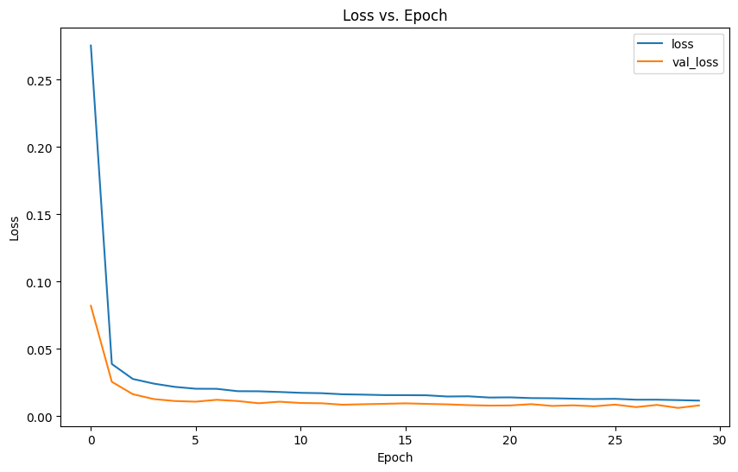
Primeira Abordagem – Treino
12/09/2024
Comparação da loss e val_loss - Convolutional LSTM.
Ai driving classification
Alberto pingo | joão castro

Slide 16
Primeira Abordagem - Resultados
12/09/2024
Metrics | ConvLSTM | BiLSTM | Stacked LSTM
Test Accuracy | 97.71% | 96.06% | 96.38%
Precision | 95.40% | 84.66% | 95.00%
F1 Score | 93.02% | 87.56% | 85.65%
Recall | 93.96% | 81.66% | 89.29%
Hamming Loss | 0.20% | 0.33% | 0.32%
Jaccard Score | 88.95% | 72.69% | 81.95%
Comparação Geral de resultados da primeira abordagem.
Ai driving classification
Alberto pingo | joão castro
Notes:
Accuracy (Exatidão): Mede a proporção de previsões corretas em relação ao total de previsões. Precision (Precisão): Mede a proporção de verdadeiros positivos entre todas as instâncias classificadas como positivas.
F1 Score: Média harmônica entre precisão e recall, útil quando há um equilíbrio entre as duas métricas.
Recall (Sensibilidade): Mede a proporção de verdadeiros positivos entre todas as instâncias que são realmente positivas.
Hamming Loss: mede a taxa de predições incorretas, onde cada predição incorreta conta igualmente.
Jaccard Score: Mede a similaridade entre os rótulos preditos e os verdadeiros.

Slide 17
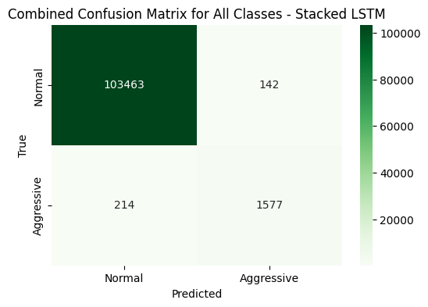
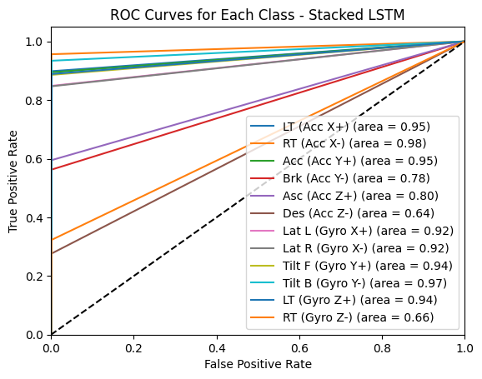
Primeira Abordagem - Resultados por classe
12/09/2024
Stacked LSTM
Matriz de Confusão Agregada- Stacked LSTM (1A).
Curvas ROC - Stacked LSTM (1A).
Ai driving classification
Alberto pingo | joão castro
Notes:
ROC - Receiver Operating characteristic Curve
É um gráfico que ilustra o desempenho de um modelo de classificação binária em diferentes thresholds.
AUC – Area sob a curva
É uma métrica que quantifica a capacidade do modelo em distinguir entre classes positivas e negativas AUC varia 0 e 1 AUC de 0,5 - modelo que não tem capacidade de discriminação (equivalente a uma classificação aleatória) AUC de 1 - indica uma classificação perfeita.
Quanto maior o AUC, melhor o desempenho do modelo.

Slide 18
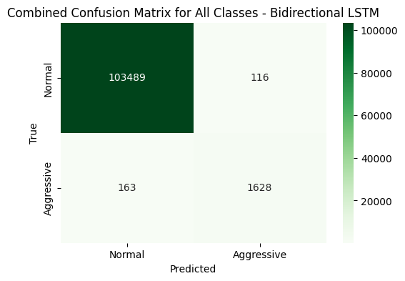
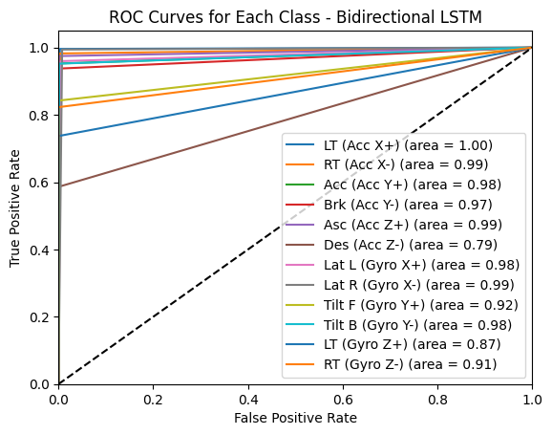
Primeira Abordagem - Resultados por classe
12/09/2024
Bidirectional LSTM
Matriz de Confusão Agregada- Bidirectional LSTM (1A).
Curvas ROC - Bidirectional LSTM (1A).
Ai driving classification
Alberto pingo | joão castro
Notes:
ROC - Receiver Operating characteristic Curve
É um gráfico que ilustra o desempenho de um modelo de classificação binária em diferentes thresholds.
AUC – Area sob a curva
É uma métrica que quantifica a capacidade do modelo em distinguir entre classes positivas e negativas AUC varia 0 e 1 AUC de 0,5 - modelo que não tem capacidade de discriminação (equivalente a uma classificação aleatória) AUC de 1 - indica uma classificação perfeita.
Quanto maior o AUC, melhor o desempenho do modelo.

Slide 19
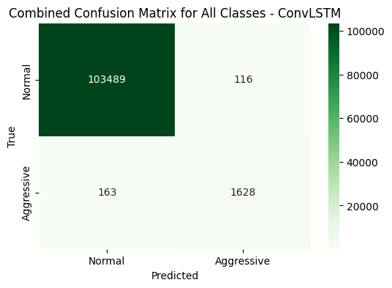
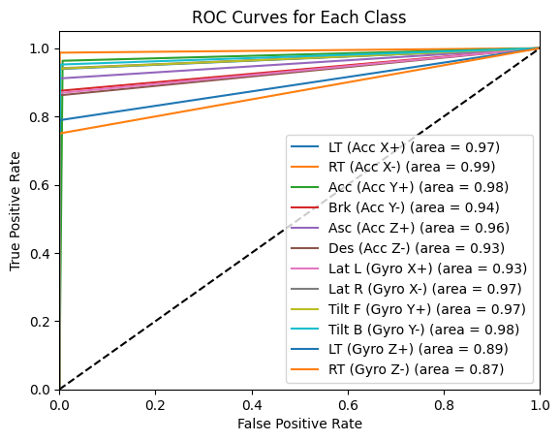
Primeira Abordagem - Resultados por classe
12/09/2024
Convolucional LSTM
Matriz de Confusão Agregada- Convolucional LSTM (1A).
Curvas ROC - Convolucional LSTM (1A).
Ai driving classification
Alberto pingo | joão castro
Notes:
ROC - Receiver Operating characteristic Curve
É um gráfico que ilustra o desempenho de um modelo de classificação binária em diferentes thresholds.
AUC – Area sob a curva
É uma métrica que quantifica a capacidade do modelo em distinguir entre classes positivas e negativas AUC varia 0 e 1 AUC de 0,5 - modelo que não tem capacidade de discriminação (equivalente a uma classificação aleatória) AUC de 1 - indica uma classificação perfeita.
Quanto maior o AUC, melhor o desempenho do modelo.

Slide 20
Segunda abordagem
12/09/2024
Classificação multiclasse de cenários gravados
Ai driving classification
Alberto pingo | joão castro
Notes:
Na segunda abordagem usamos pequenos cenários de condução gravados e preclassificados

Slide 21
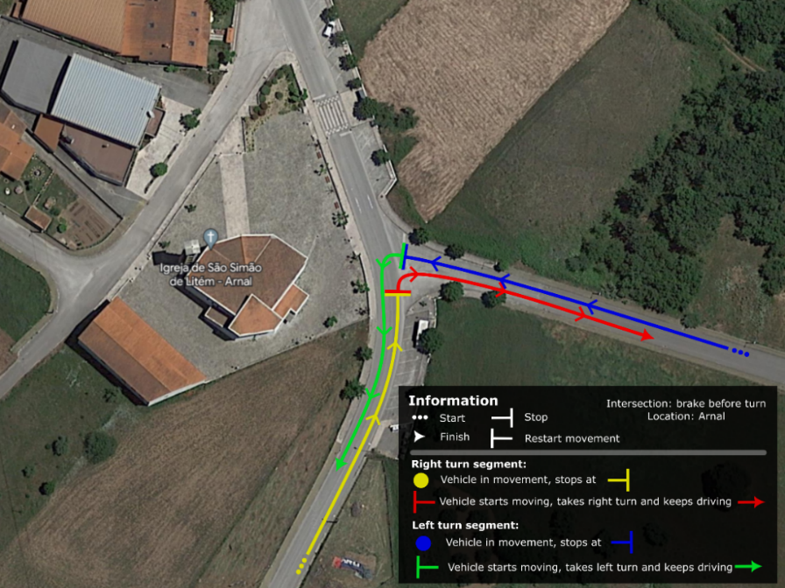

Segunda Abordagem – Cenários de condução
12/09/2024
Cenário | Descrição
Acceleration | O veículo parte do estado de repouso e acelera até atingir uma velocidade específica
Brake | O veículo reduz a velocidade até parar, usando o pedal de travão
Intersection | O veículo simula o comportamento numa interseção
Cenário de condução – Interseção.
Slow
Aggressive
Normal
Ai driving classification
Alberto pingo | joão castro
Notes:
Esses cenários são:
Cenários de Aceleração em linha reta
Travagem usando o pedal de travão
e Interseções.
Os cenários foram preclassificados como Lento, Normal e Agressivo.

Slide 22
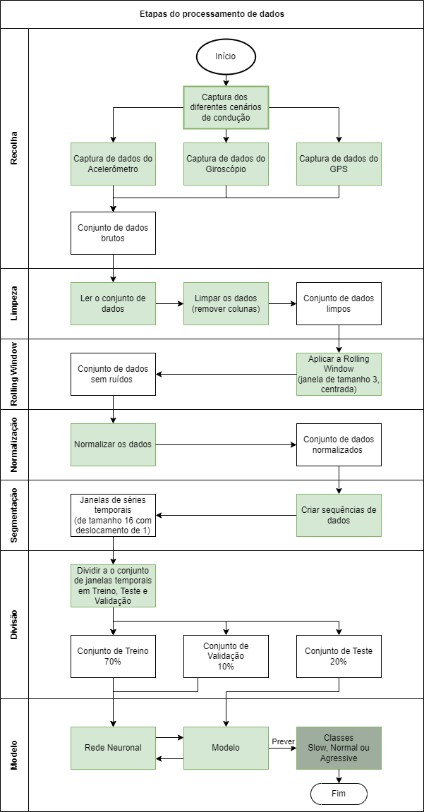
Segunda Abordagem - Processamento de dados
12/09/2024
Etapas de processamento de dados da segunda abordagem.
Ai driving classification
Alberto pingo | joão castro
Notes:
Vou descrever o fluxo de dados desde a captura até ao treino e teste do modelo.
Depois da recolha dos diferentes cenários de condução seguimos para a importação e limpeza dos dados.
Em seguida aplicamos uma Rolling Window centrada de tamanho 3, que calcula a média do próprio valor, o anterior e o seguinte para obter um novo valor. Com isto conseguimos reduzir ruidos e erros nos dados capturados.

Slide 23
Segunda Abordagem - Processamento de dados
12/09/2024
Etapas de processamento de dados da segunda abordagem.
Ai driving classification
Alberto pingo | joão castro
Notes:
Procedemos à normalização dos dados e à segmentação dos dados brutos em janelas temporais de tamanho 16 e com 1 linha de deslocamento
De seguida dividimos os dados em conjuntos de treino, validação e teste.
O conjunto de treino e validação são usados para o treino do modelo
E o conjunto de teste é usado na avaliação do modelo

Slide 24
Segunda Abordagem - Modelos
12/09/2024
Stacked LSTM
Arquitetura Stacked LSTM da segunda abordagem.
Bidirectional LSTM
Arquitetura Bidirectional LSTM da segunda abordagem.
Ai driving classification
Alberto pingo | joão castro

Slide 25
Segunda Abordagem - Resultados
12/09/2024
Metric | BiLSTM | StackedLSTM
Test Accuracy | 96.56% | 96.32%
Test Loss | 0.0839 | 0.0856
Precision | 96.73% | 97.24%
Recall | 96.32% | 97.16%
F1 Score | 96.51% | 97.2%
MPCE | 3.68% | 2.83%
Comparação Geral de resultados da segunda abordagem.
Ai driving classification
Alberto pingo | joão castro
Notes:
Nesta tabela apresentamos os resultados gerais dos modelos desenvolvidos.
Os modelos têm resultados muito parecidos, o Bidirecional com uma accuracy e loss, ligeiramente, superior ao Stacked LSTM
E o Stacked LSTM sendo, ligeiramente, melhor no resto das métricas

Slide 26
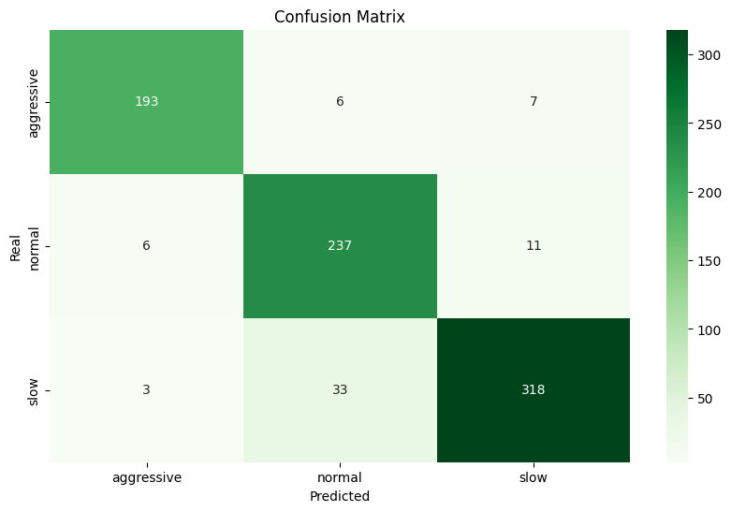

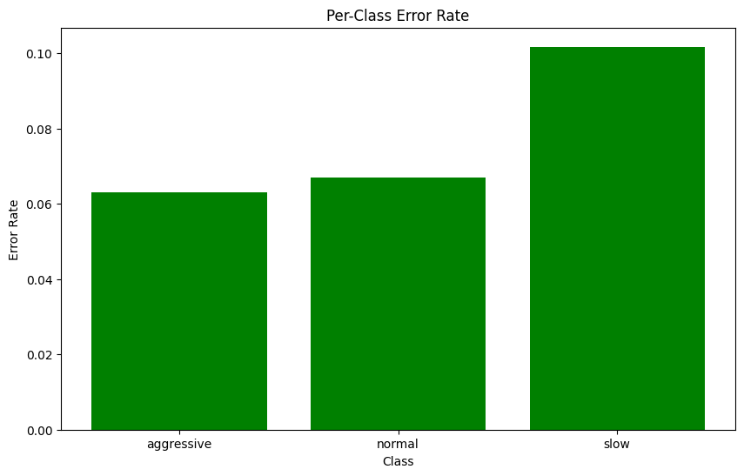
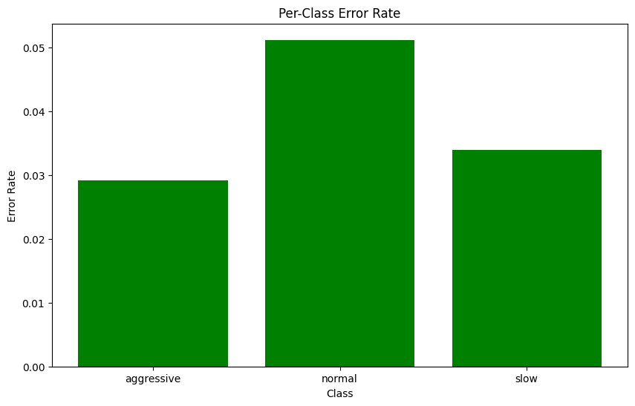
Segunda Abordagem - Resultados por classe
12/09/2024
Stacked LSTM
Bidirectional LSTM
Matriz de Confusão - Stacked LSTM (2A).
Matriz de Confusão - Bidirectional LSTM (2A).
Erro por classe - Stacked LSTM (2A).
Erro por classe – Bidirectional LSTM (2A).
Ai driving classification
Alberto pingo | joão castro
Notes:
Nos resultados Por Classe conseguimos analisar qual ou quais as classes que modelo tem mais dificuldade em classificar
Na matriz de confusão do Stacked LSTM vemos que as linhas da classe “slow” têm a maior quantidade de falsos positivos e falsos negativos
No erro por classe conseguimos observar um comportamento semelhante, onde a classe “slow” tem um erro por classe significativamente superior.
Já na matrix de confusão da Bidirectional LSTM conseguimos observar uma distribuição bastante mais uniforme com menos classificações erradas.
No entanto, quando observamos o erro por classe vemos que o modelo tem uma ligeira dificuldade na classe “normal”

Slide 27
Artigo
12/09/2024
An LSTM-Based Approach for Driving Behavior Classification
Ai driving classification
Alberto pingo | joão castro

Slide 28
Desafios e Dificuldades
12/09/2024
Desafios
Dificuldades
Preprocessamento do dados
Arquiterurar os modelos
Avaliar a qualidade do estado da arte
Tratamento dos Dados
Dataset desbalanceado
Escolha entre modelos
Ai driving classification
Alberto pingo | joão castro

Slide 29
Conclusões
12/09/2024
Objetivos Cumpridos
Trabalho Futuro
Criação de modelos LSTM
Treino dos modelos com o dados preprocessados
Classificar o comportamento do condutor com elevado grau de precisão
Relatórios e análise
Expansão do dataset
Integração com tecnologias de veículos autónomos
Estudos de impacto e usabilidade
Aprimoramento dos modelos desenvolvidos
Ai driving classification
Alberto pingo | joão castro

Slide 30
AI DRIVING CLASSIFICATION
12/09/2024
Obrigado!
Projeto Informático 2023/2024
Orientadores
Alberto Pingo | 2202145
João Castro | 2201781
Professora Anabela Moreira Bernardino
Professor Sílvio Priem Mendes
Professor Paulo Jorge Gonçalves Loureiro

